Slide 1
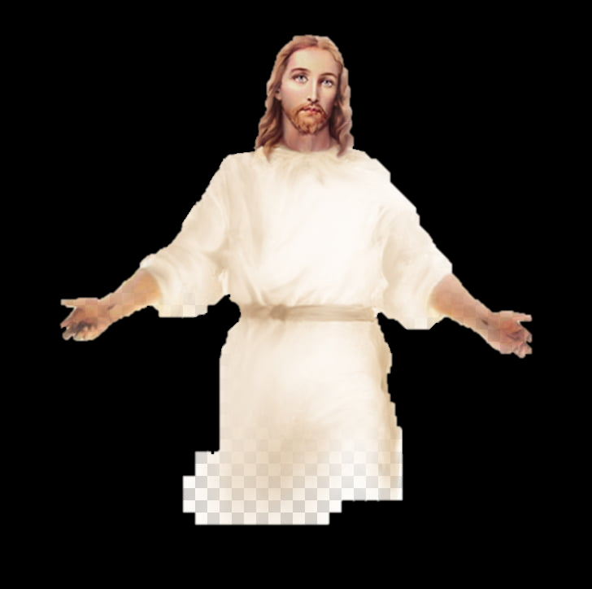
Dievas stato namus,
Dievas stato namus,
Dievas stato namus
nuostabius!
Stato ne iš akmenų,
stato iš gerų žmonių.
Dievas stato namus
nuostabius!
Pasimelskime „Tėve mūsų“

Slide 2
Ką galiu pamatyti bažnyčioje?
1 klasė

Slide 3
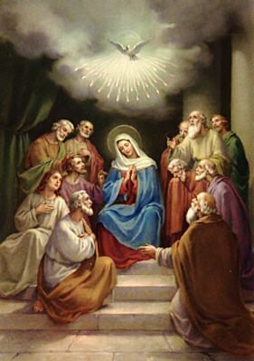
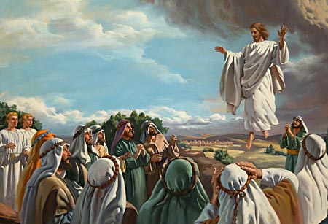
Kartojimas 1 klasei
Kaip vadinasi diena, kai Jėzus atsiuntė Šv.Dvasią ir gimė Bažnyčia?
Kas yra Šeštinės?
Sekminės

Slide 4
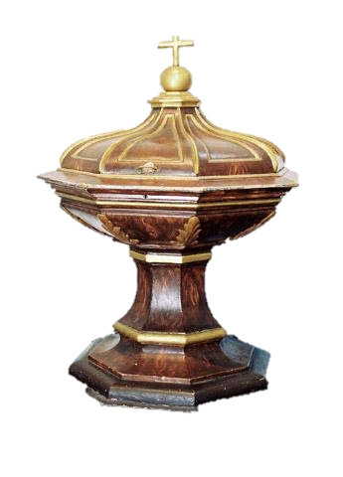
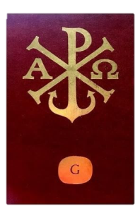
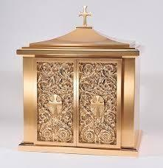
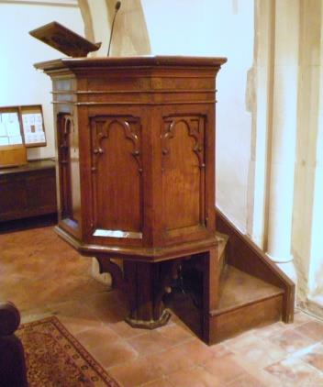
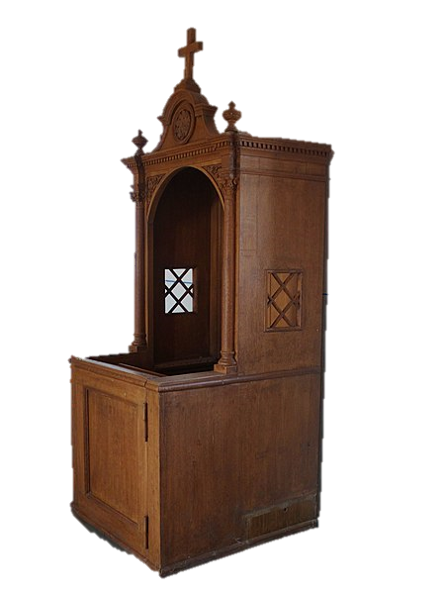
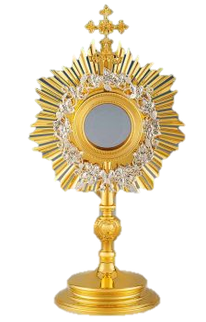
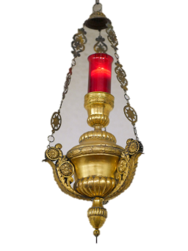
Tema 1 klasei: Kokius dalykus galima pamatyti bažnyčiose?
1. Altorius
4. Krikštykla
5. Mišiolas
6. Tabernakulis
2. Sakykla
7. Monstrancija
8. Amžinoji lempelė
3. Klausykla

Slide 5
Pabandyk prisiminti pavadinimus!
4. Krikštykla
1. Altorius
5. Mišiolas
6. Tabernakulis
2. Sakykla
7. Monstrancija
8. Amžinoji lempelė
3. Klausykla

Slide 6
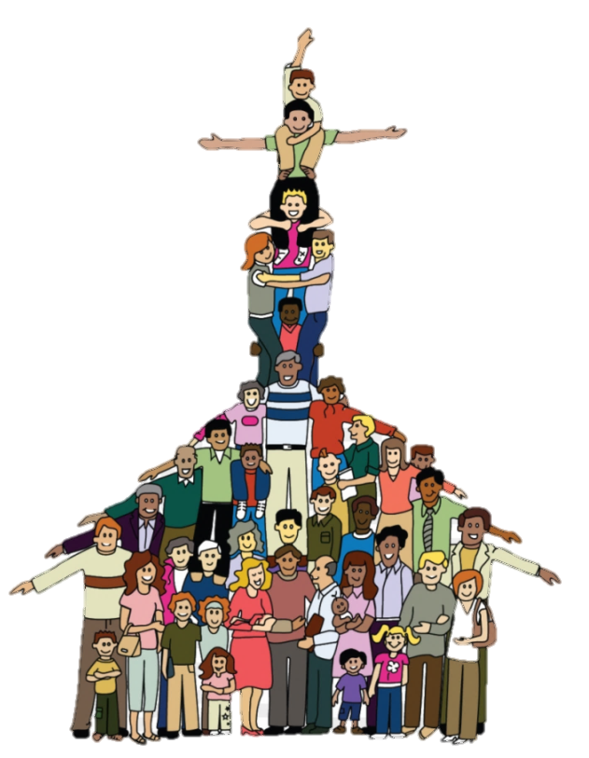
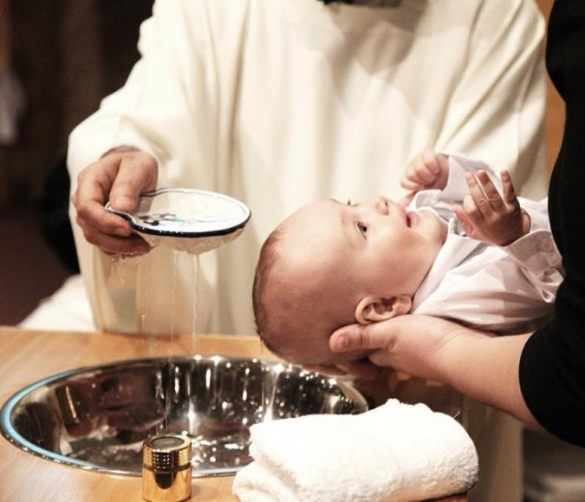
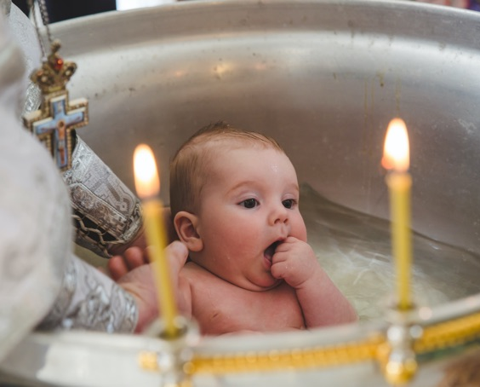
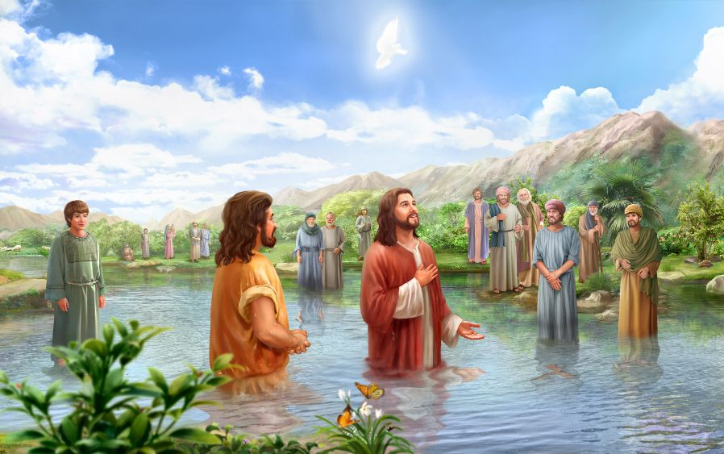
Kada mes tampame Bažnyčios nariais?
Kai pasikrikštijame!
Koks tavo Krikšto vardas?

Slide 7
1. Koks dalykas bažnyčioje tau yra įdomiausias, gražiausias?
Apibendrinimas
2. Kas sudaro Bažnyčią?
Namų darbams: https://learningapps.org/11959695

Slide 8
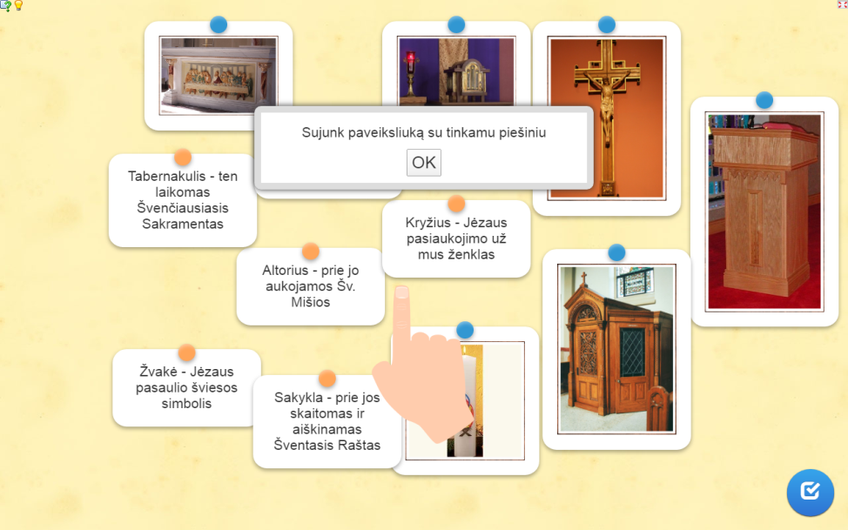
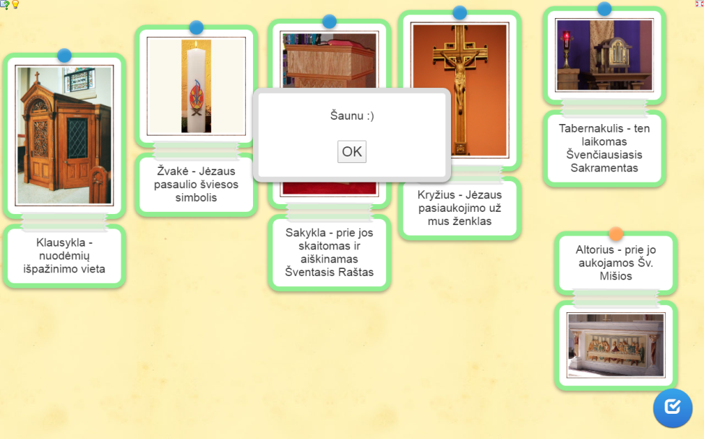
https://learningapps.org/11959695
Namų darbas 1 klasei
Rasi taip.
Padaryk taip.
Kryžiažodis norintiems papildomai: https://learningapps.org/11220106

